Slide 1

Arcdetektálás és felismerés (opencv C++) - tutorial
Brudnyák Botond Armand, Béres Dániel Csaba

Slide 2
Miért jó ez?
Automatikus azonosítás (biztonsági szempont)
Személy keresés (ismerős lista, bűnügyi keresés)
Automatizált rendszerek (önvezető autók, kereső drónok, boston dynamics-féle kisegítő robotok)

Slide 3
Felállás
Az arcfelismerés egy egyszerű feladat az emberek számára.
A konkrét arcfelismerés működése nem teljesen ismert.
Ez a feladat automatizálása nem világos.

Slide 4
Mit tudunk?
Az agyunk specializált idegsejtekkel rendelkezik, amik reagálnak bizonyos helyi vonásokra.
A vizuális kéreg összeállítja a különböző információkból a megfelelő mintázatokat.
Ez a fajta megközelítés már könnyebben fogható automatizálásra

Slide 5
Eljárások
Geometric face recognition
Eigenfaces
Fisherfaces
Local Binary Patterns Histograms

Slide 6
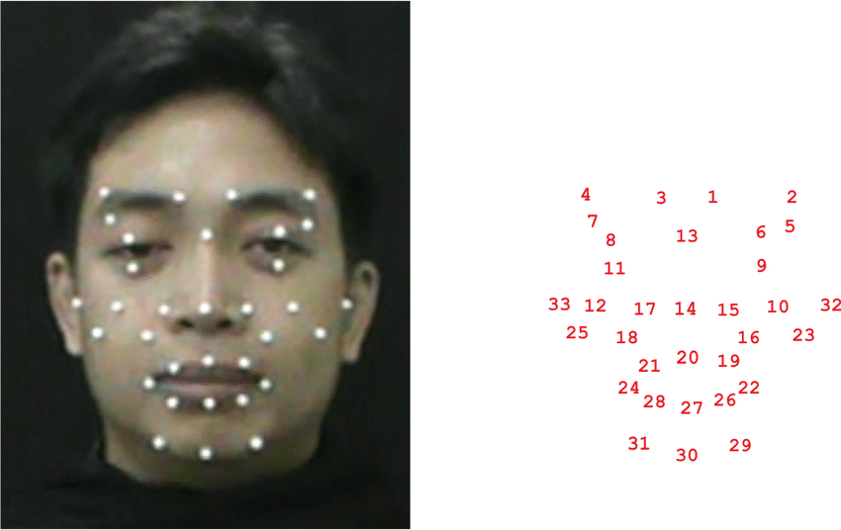
Geometric face recognition

Slide 7
Geometric face recognition
Megvilágítás ellenálló.
A megfelelő elhelyezése a jelölő pontoknak komplikált.
A geometrikus

Slide 8
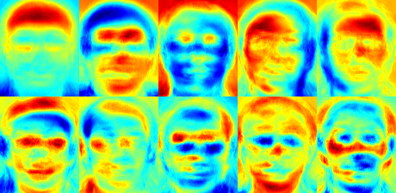
Eigenfaces

Slide 9
Eigenfaces
Nem csak az arcvonásokat, hanem a megvilágítást is figyelembe veszi.
Minél több az eigen-vektor, annál tisztább a kép, pontosabb a feldolgozás.
Erőforrás igényes

Slide 10
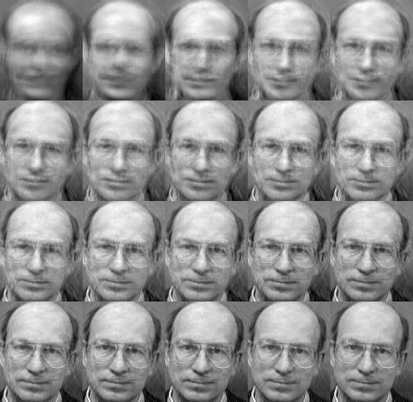
Eigenfaces

Slide 11
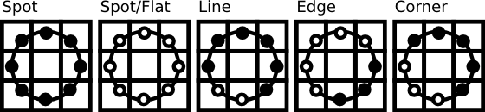
Local Binary Patterns Histograms

Slide 12
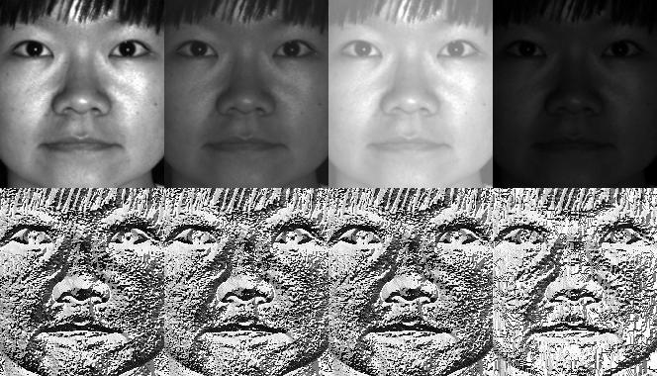
Local Binary Patterns Histograms

